Slide 1
«Живая память»
Пусть история всех нас рассудит
И оценку пусть каждому даст.
Пусть о павших никто не забудет,
И хоть кто-то расскажет о нас.
Посвящается
памяти погибших воинов в Афганистане и других «горячих точках»

Slide 2
Пусть история всех нас рассудит
И оценку пусть каждому даст.
Пусть о павших никто не забудет,
И хоть кто-то расскажет о нас.

Slide 3
Воины-земляки Валуйского городского округа, погибшие при исполнении воинского долга в республике Афганистан

Slide 4
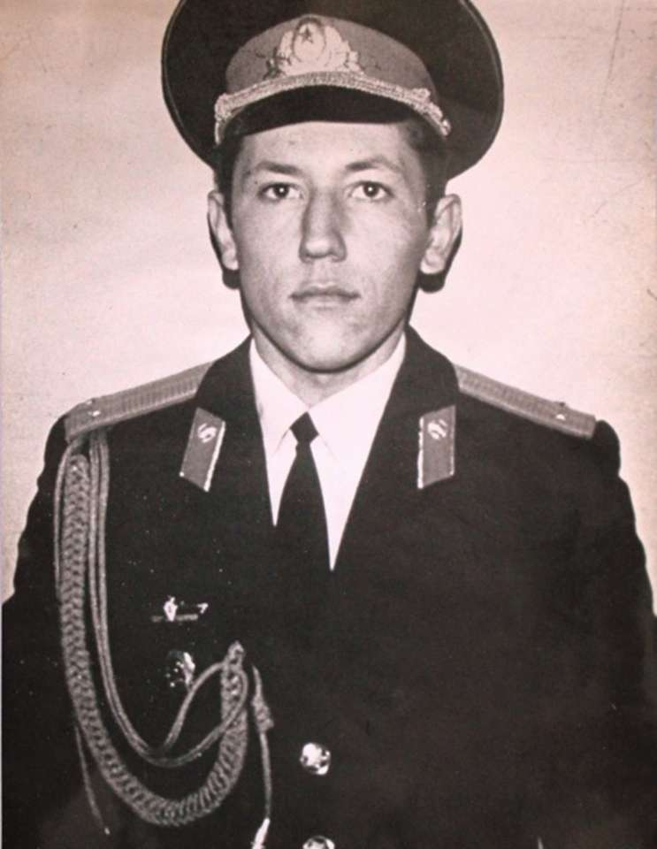
ВЕРХОЛАМОВ ОЛЕГ ВЛАДИМИРОВИЧ

Slide 5
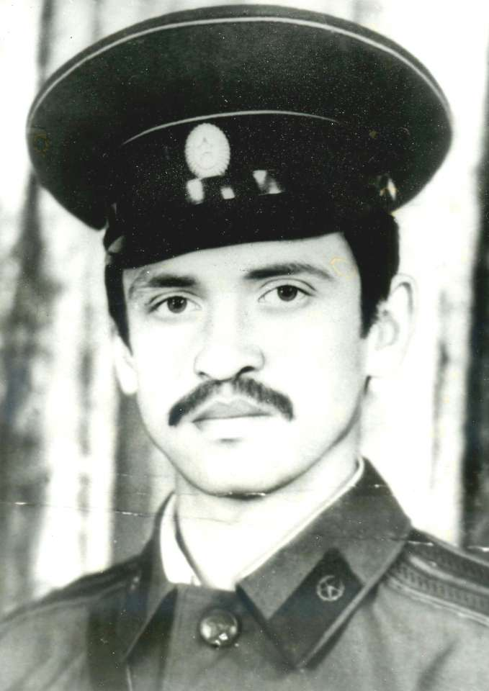
ГУСТЕНКО АЛЕКСАНДР ВЛАДИМИРОВИЧ

Slide 6
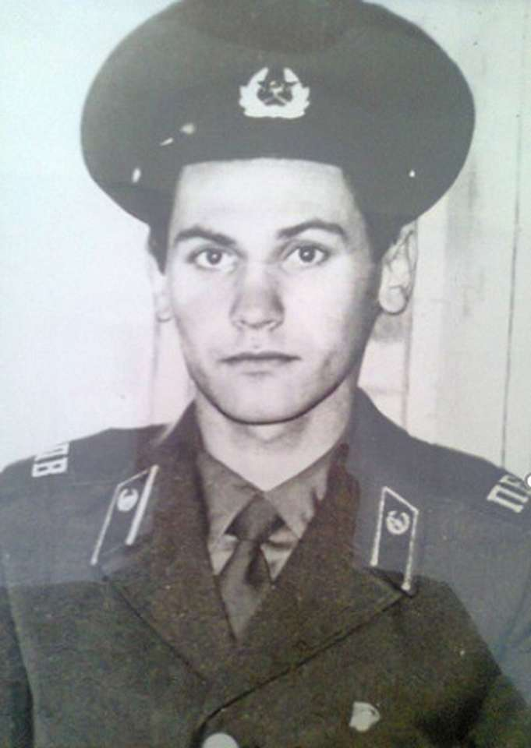
КАСЕНКОВ АНАТОЛИЙ НИКОЛАЕВИЧ

Slide 7
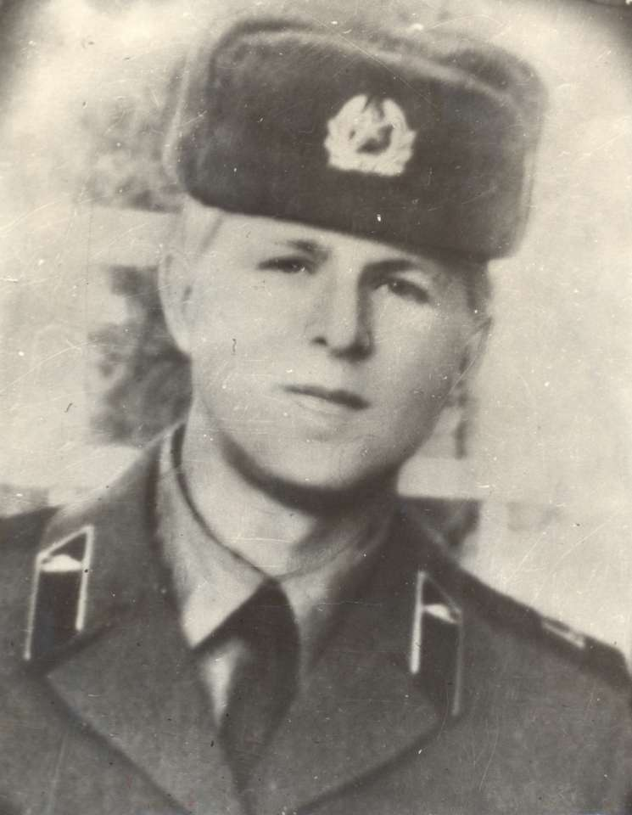
КИСЕЛЁВ ЛЕОНИД ВАСИЛЬЕВИЧ

Slide 8
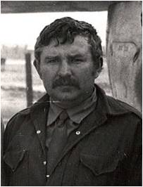
ВИННИКОВ ФЕЛИКС ДМИТРИЕВИЧ

Slide 9
ВИННИКОВ ФЕЛИКС ДМИТРИЕВИЧ

Slide 14
Чечня

Slide 18
Воины-земляки Валуйского городского округа, погибшие при исполнении воинского долга в Чеченской республике

Slide 19
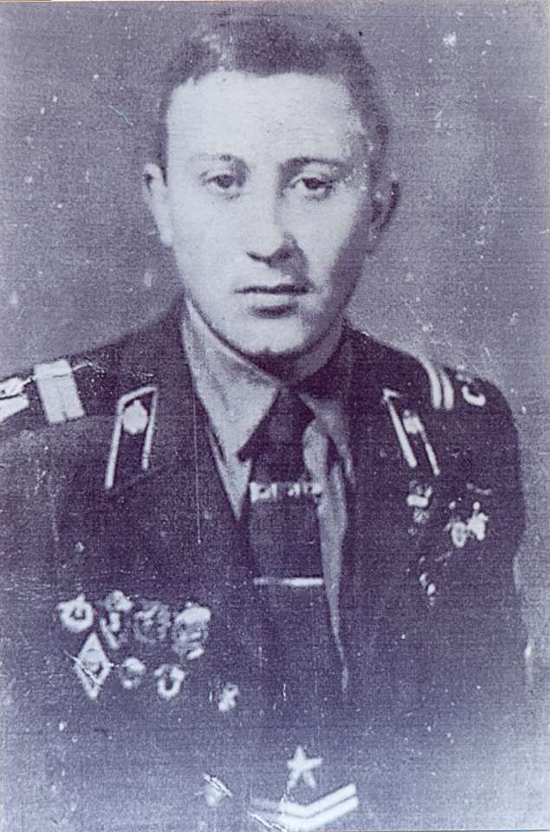
КРАВЧЕНКО СЕРГЕЙ ВЛАДИМИРОВИЧ (22.08.1963 – июнь 1995 г.)

Slide 20
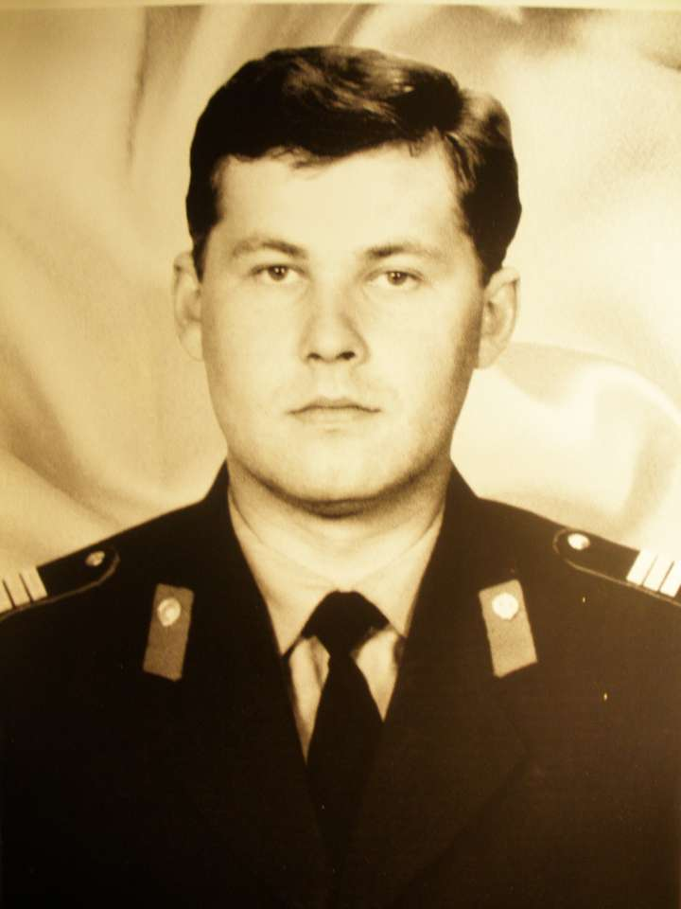
АЛИМЕНКО АЛЕКСЕЙ ВЛАДИМИРОВИЧ

Slide 21
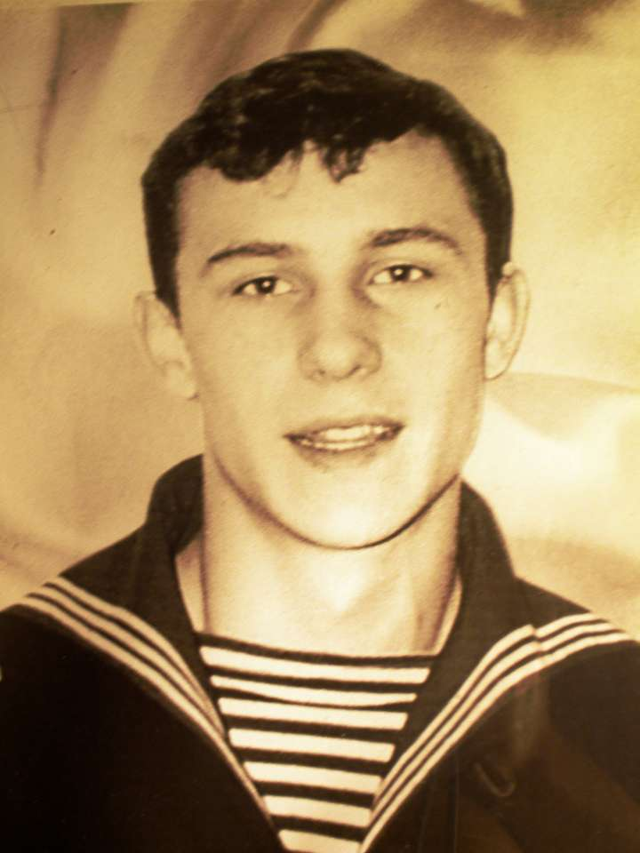
БЕСПАЛОВ ЮРИЙ ВИКТОРОВИЧ

Slide 22
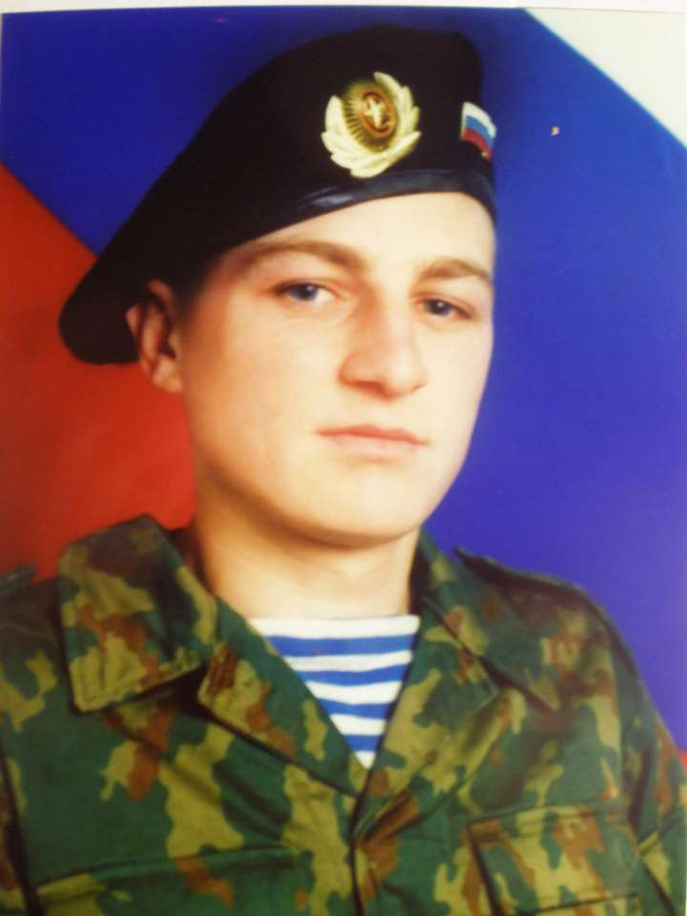
БУСЛОВСКИЙ СЕРГЕЙ НИКОЛАЕВИЧ

Slide 23
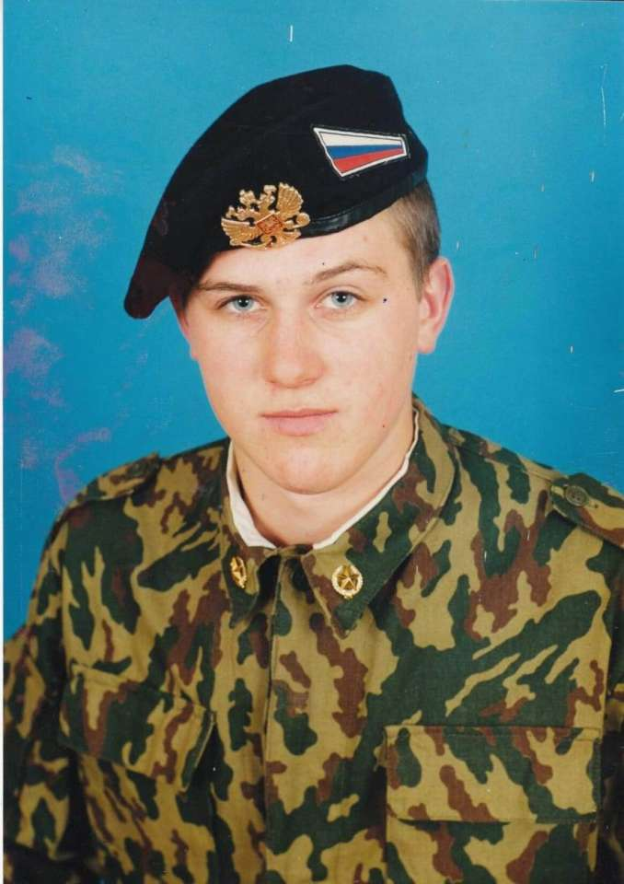
КАСЁНКОВ АЛЕКСЕЙ СЕРГЕЕВИЧ

Slide 24
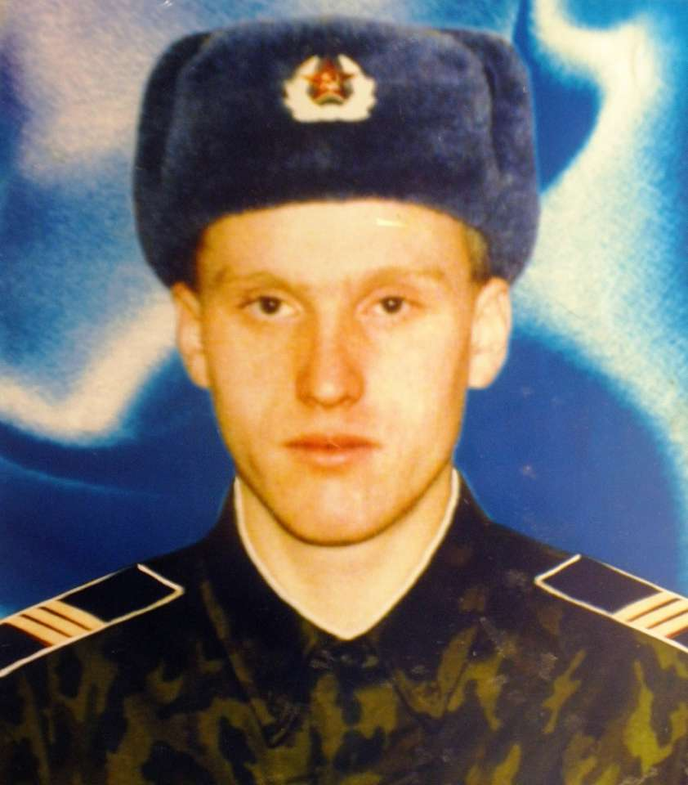
ЛЕВЕНЕЦ ЕВГЕНИЙ АНАТОЛЬЕВИЧ

Slide 25
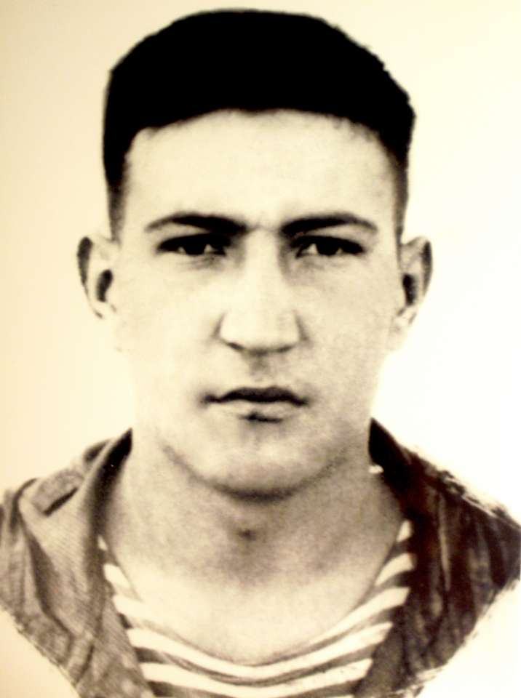
РЯБЦОВСКИЙ ГРИГОРИЙ ОЛЕГОВИЧ

Slide 26
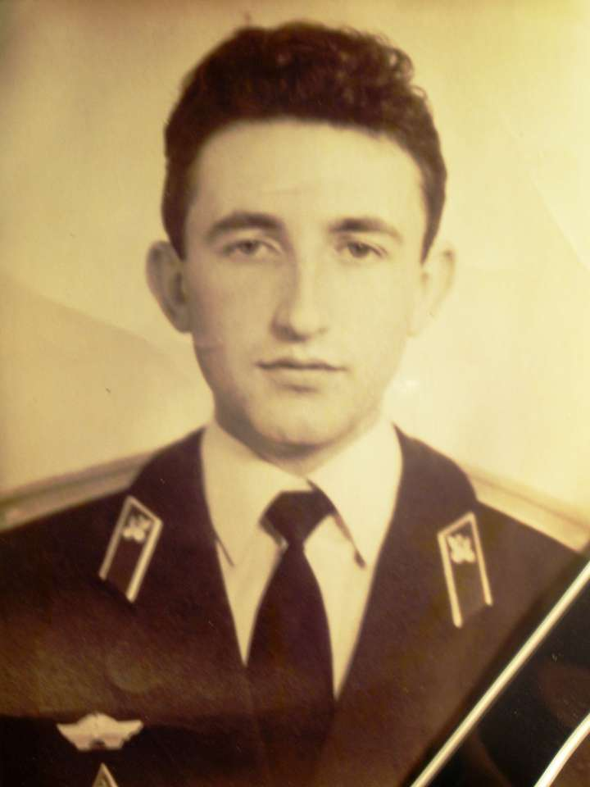
ТОЛСТЫХ АЛЕКСАНДР ФЁДЕРОВИЧ

Slide 32
Я не знаю, зачем и кому это нужно,
Кто послал их на смерть не дрожащей рукой,
Только так беспощадно, так зло и ненужно
Опустили их в вечный покой.

Slide 33
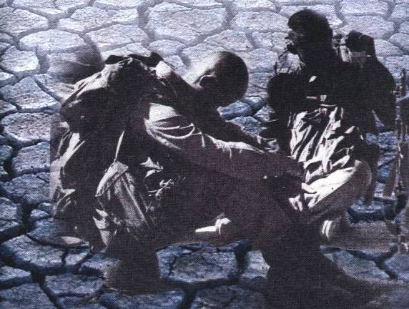

Slide 34
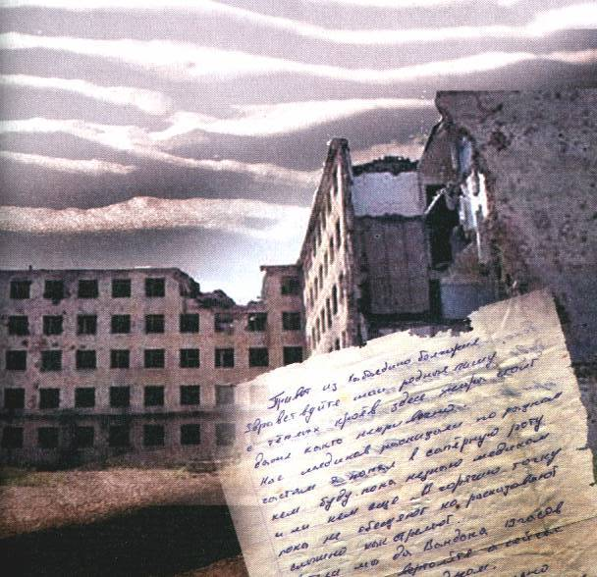

Slide 35
Да, это было необходимо
Тишина. Перебор гитарный…
А не за эту ли тишину
Погибают российские парни.
Не по песням узнав про войну.

Slide 36
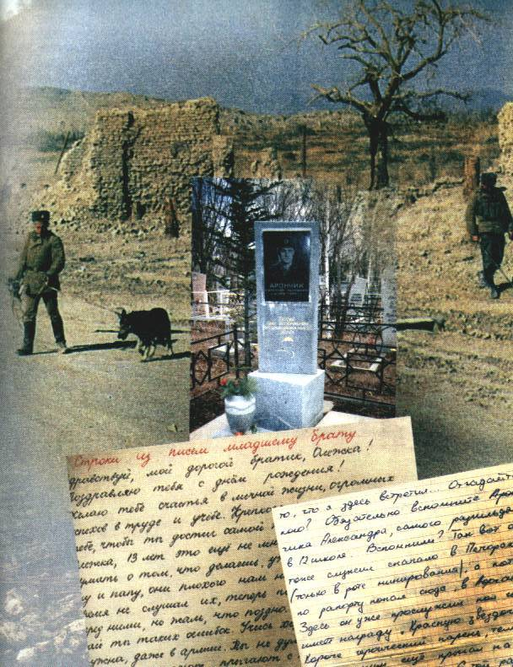

Slide 37
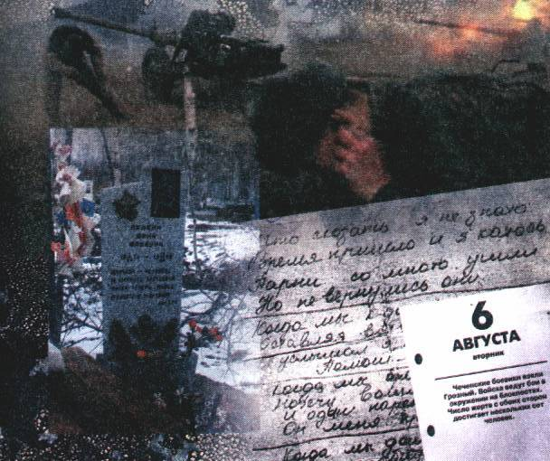

Slide 38
Это воинский долг, и это не обсуждается
Мама, друзья, невеста.
Простите, что здесь себе выбрал место.
В своей стране я вас берег
И честно выполнил свой долг.
Теперь для вас травою стану,
Березкой, ветром и цветами.
Мама, поверь, что это я,
Навек с тобою боль твоя

Slide 39
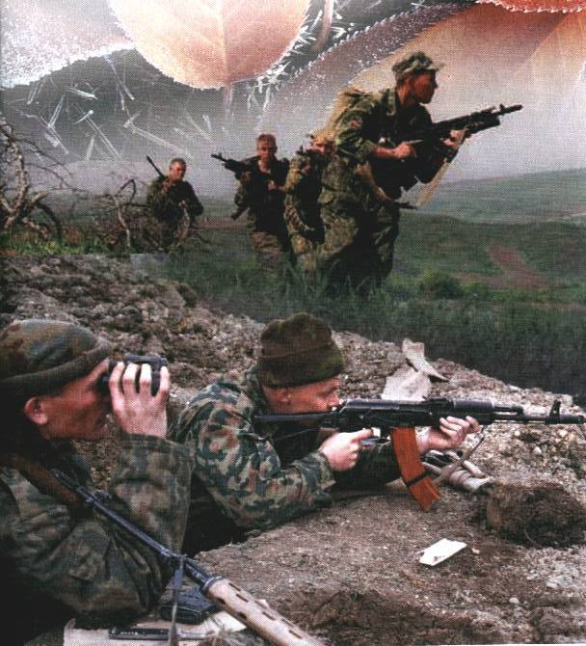

Slide 40
